Slide 1
JAK ZAPEWNIĆ CIĄGŁOŚĆ WIEDZY I DOSTĘP DO WYKWALIFIKOWANYCH PRACOWNIKÓW W DEFICYTOWYM ZAWODZIE
Jacek Wójcik
jacek.wojcik@termika.pgnig.pl

Slide 2
ANALIZA I DIAGNOZA SYTUACJI WEWNĘTRZNEJ ORAZ RYNKOWEJ
ODEJŚCIA EMERYTALNE
294
BRAK WYKWALIFIKOWANEJ
KADRY
DLACZEGO?
BRAK ZAWODU TECHNIK ENERGETYK
STATYSTYKI

Slide 3
CELE
5
1
FIRMA ODPOWIEDZIALNA SPOŁECZNIE
POZYSKANIE WYKWALIFIKOWANYCHPRACOWNIKÓW TECHNICZNYCH
ZAPEWNIENIE
DOSTĘPU
DO
WYKWALIFIKOWANEJ
ŚREDNIEJ
KADRY
TECHNICZNEJ
4
BUDOWANIE KULTURY DZIELENIA SIĘ WIEDZĄ WŚRÓD PRACOWNIKÓW
2
PRZYWRÓCENIE ZAWODU TECHNIK ENERGETYK
3
BUDOWANIE ZAANGAŻOWANIA I ROZWÓJ PRACOWNIKÓW

Slide 4
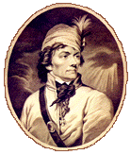
PRZYGOTOWANIE ROZWIĄZAŃ
NAWIĄZANIE
WSPÓŁPRACY
Z URZĘDAMI MIAST
I UCZELNIAMI WYŻSZYMI
OPRACOWANIE STRATEGII DZIAŁANIA
Zespół Szkół
Technicznych
im. T. Kościuszki

Slide 5
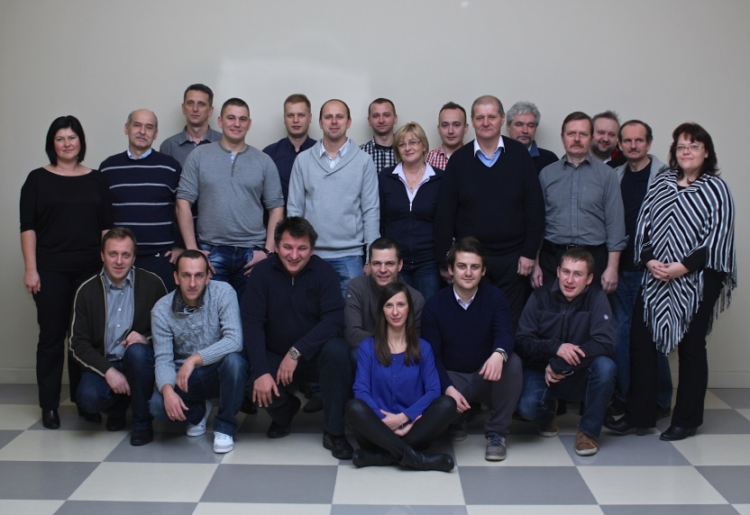
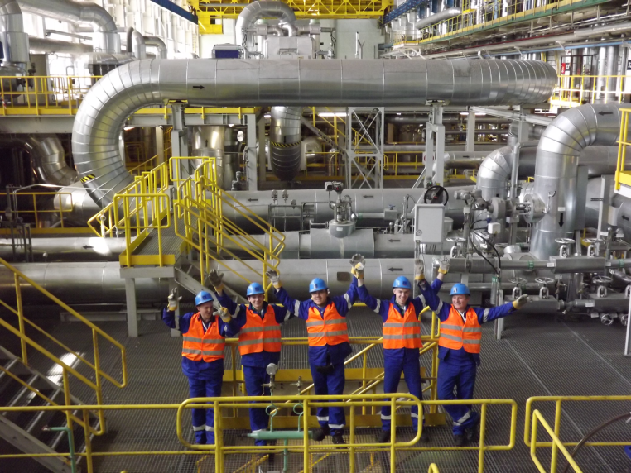
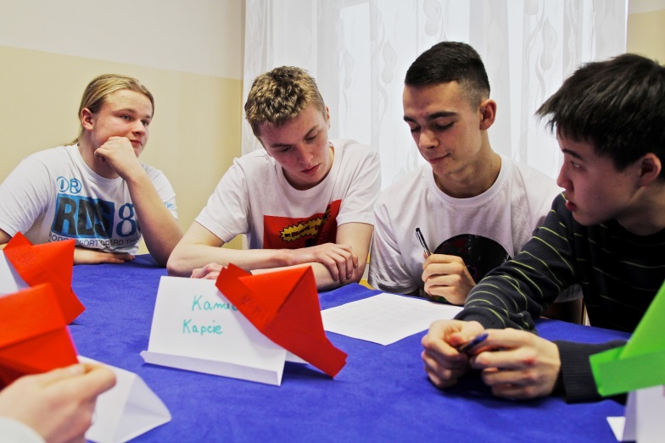
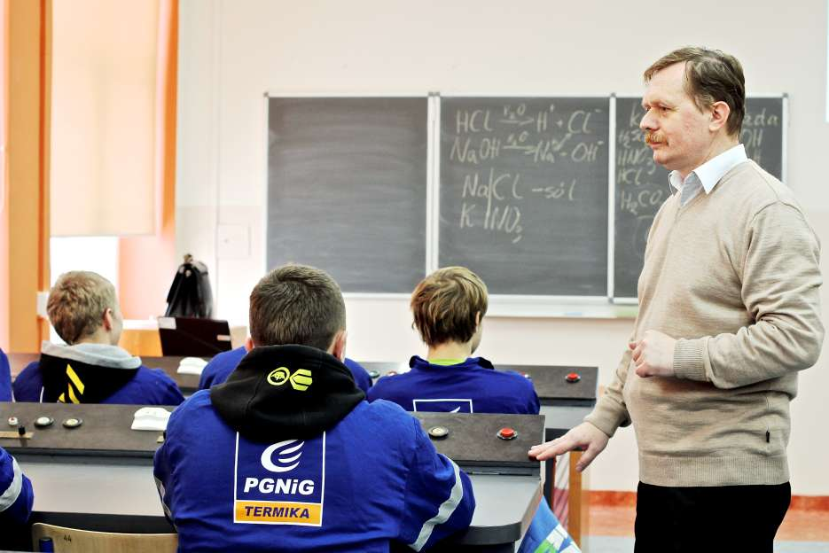
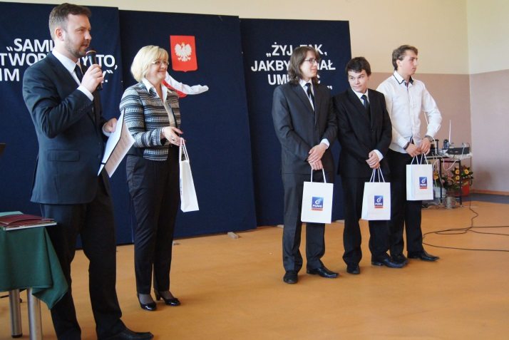
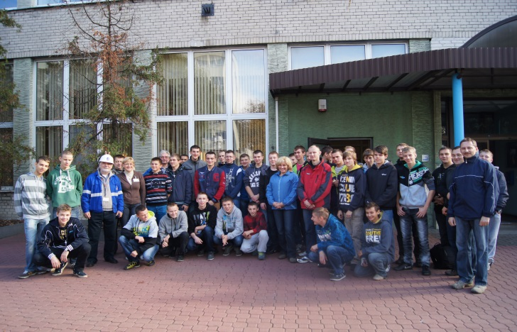
WDROŻENIE SKUTECZNYCH ROZWIĄZAŃ
Moduły programu Zagrzewamy do nauki
Program Mentoringu Pracowniczego
Praktyki zawodowe dla uczniów
Warsztaty techniczne
Warsztaty miękkie

Slide 6
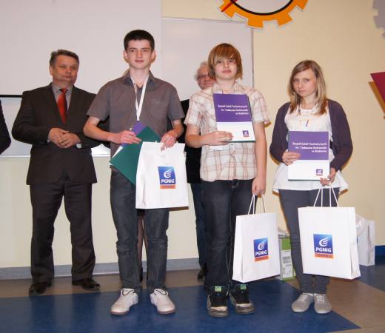
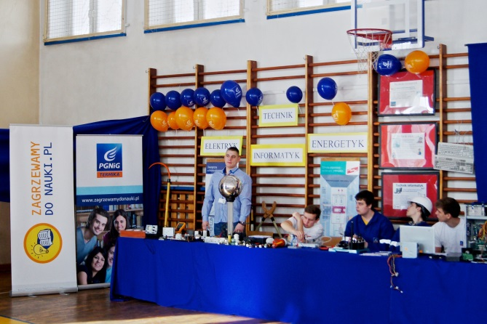
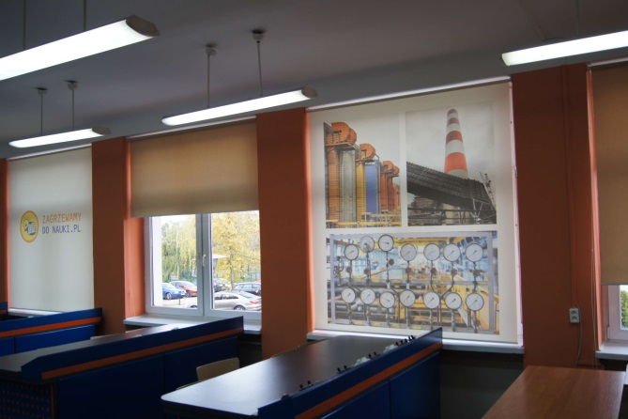
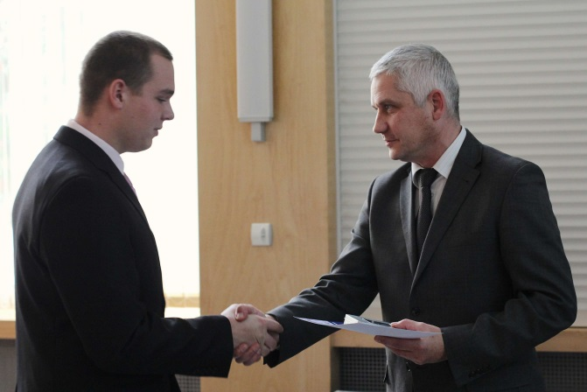
WDROŻENIE SKUTECZNYCH ROZWIĄZAŃ
Moduły programu Zagrzewamy do nauki
Promocja szkół wśród gimnazjalistów
Działania skierowane do uczniów szkół partnerskich
Program Stypendialny
Wsparcie finansowe szkół

Slide 7
PRZYGOTOWANIE I WDROŻENIE SKUTECZNYCH ROZWIĄZAŃ
Moduły programu Zagrzewamy do nauki
Warsztaty miękkie
Program Mentoringu Pracowniczego
Praktyki zawodowe dla uczniów
Warsztaty techniczne
Promocja szkół wśród gimnazjalistów
Działania skierowane do uczniów szkół partnerskich
Program Stypendialny
Wsparcie finansowe szkół

Slide 8
OSIĄGNIĘTE EFEKTY
DOTYCZĄCE
ORGANIZACJI
WIZERUNKOWE
SPOŁECZNE

Slide 9
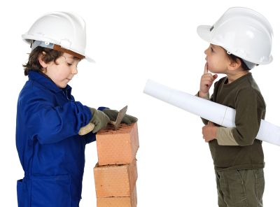
EFEKTY
POZYSKANIE WYKWALIFIKOWANEJ KADRY ORAZ WSPARCIE PROCESU REKRUTACJI
BUDOWANIE KULTURY DZIELENIA SIĘ WIEDZĄ
KORZYŚCI DOTYCZĄCE ORGANIZACJI
ROZWÓJ PRACOWNIKÓW - MENTORÓW
ZWIĘKSZENIE ŚWIADOMOŚCI BRANŻY
I CHARAKTERU PRACY W ENERGETYCE
SZKOLENIE PRZYSZŁEJ KADRY ZGODNIE Z OCZEKIWANIAMI

Slide 10
EFEKTY
BENCHMARK
INICJATOR ZMIAN EDUKACYJNYCH
KORZYŚCI WIZERUNKOE
FIRMA ODPOWIEDZIALNA SPOŁECZNIE
DOBRY PRACODAWCA W REGIONIE MAZOWIECKIM
WIĘKSZA ZNAJOMOŚĆ MARKI I USŁUG

Slide 11
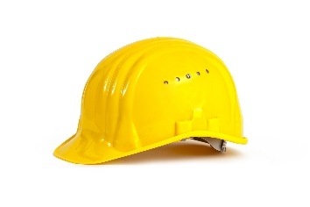
EFEKTY
WSPÓŁPRACA BIZNESU Z EDUKACJĄ
PRZYWRÓCENIE ZAWODU TECHNIK ENERGETYK
KORZYŚCI SPOŁECZNE
PROMOCJA BRANŻY ENERGETYCZNEJ
WSPÓŁPRACA Z SAMORZĄDAMI
WSPIERANIE UCZNIÓW W WYBORZE KIERUNKU
ROZWOJU ZAWODOWEGO

